Slide 1








الكسور المتكافئة
أ/ نوره الأكلبي

Slide 2
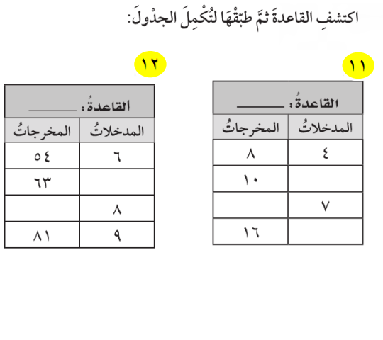

تعزيز مهارة(9): اكتشاف قاعده من جدول.
صفحة 19 مهاراتي الصف الخامس إعداد : أ/ هبه المزيد
أ/ نوره الأكلبي

Slide 3
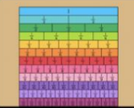
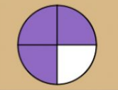
نشاط :
يستعمل الطلاب نماذج الكسور
لإيجاد كسور متكافئة
أ/ نوره الأكلبي

Slide 4

تشويقة
أ/ نوره الأكلبي

Slide 5

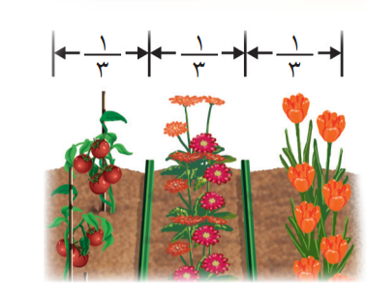
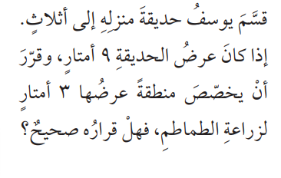

إستراتيجة الفهم القرائي
اسْتعِدَّ
فِكْرَةُ الدَّرْسِ
رابط الدرس الرقمي
أكتبُ كسرًا مكافئًا لكسرِ آخرَ.
المفردات
الكسورُ المتكافئةُ
أ/ نوره الأكلبي
صفحة 131

Slide 6
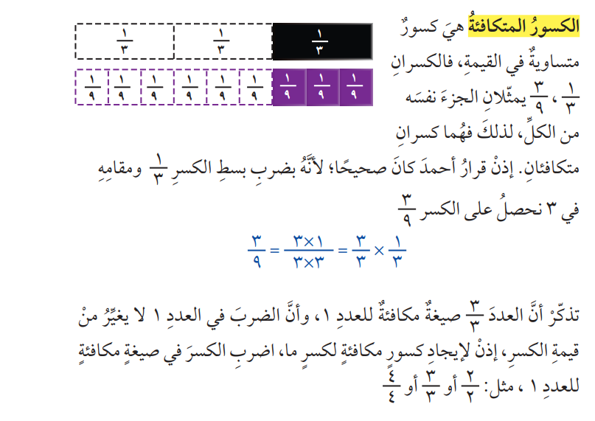
اسْتعِدَّ
فِكْرَةُ الدَّرْسِ
رابط الدرس الرقمي
أكتبُ كسرًا مكافئًا لكسرِ آخرَ.
المفردات
الكسورُ المتكافئةُ
أ/ نوره الأكلبي
صفحة 131

Slide 7
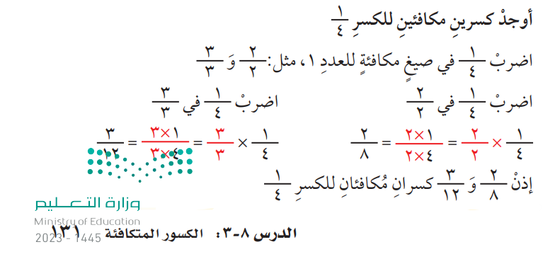
اسْتعِدَّ
فِكْرَةُ الدَّرْسِ
رابط الدرس الرقمي
أكتبُ كسرًا مكافئًا لكسرِ آخرَ.
المفردات
الكسورُ المتكافئةُ
أ/ نوره الأكلبي
صفحة 131

Slide 8

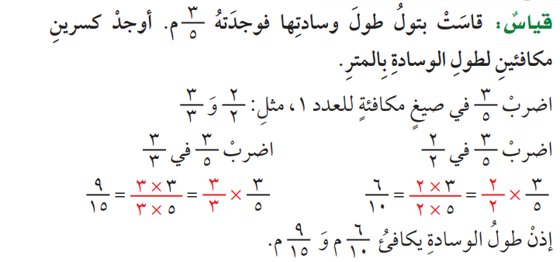
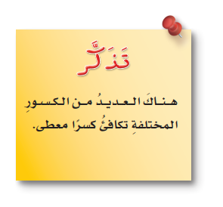

مثالٌ مِن واقعِ
الحياةِ
أ/ نوره الأكلبي
صفحة 132

Slide 9
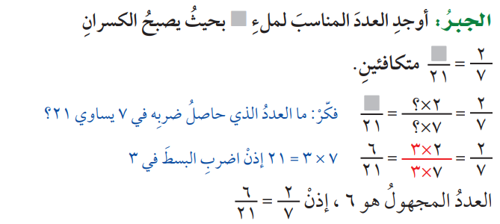
( 3 ) إيجاد عدد مجهول
أ/ نوره الأكلبي
صفحة 132

Slide 10
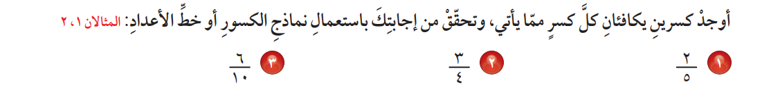


استراتيجة التعلم الذاتي
تأكّدْ:
أ/ نوره الأكلبي
صفحة 132

Slide 11
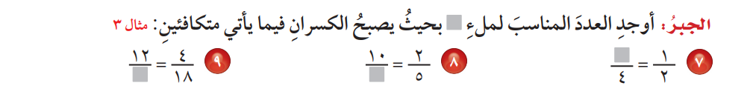
تأكّدْ:
أ/ نوره الأكلبي
صفحة 132

Slide 12

تأكّدْ:
أ/ نوره الأكلبي
صفحة 132

Slide 13
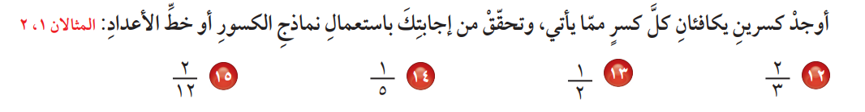
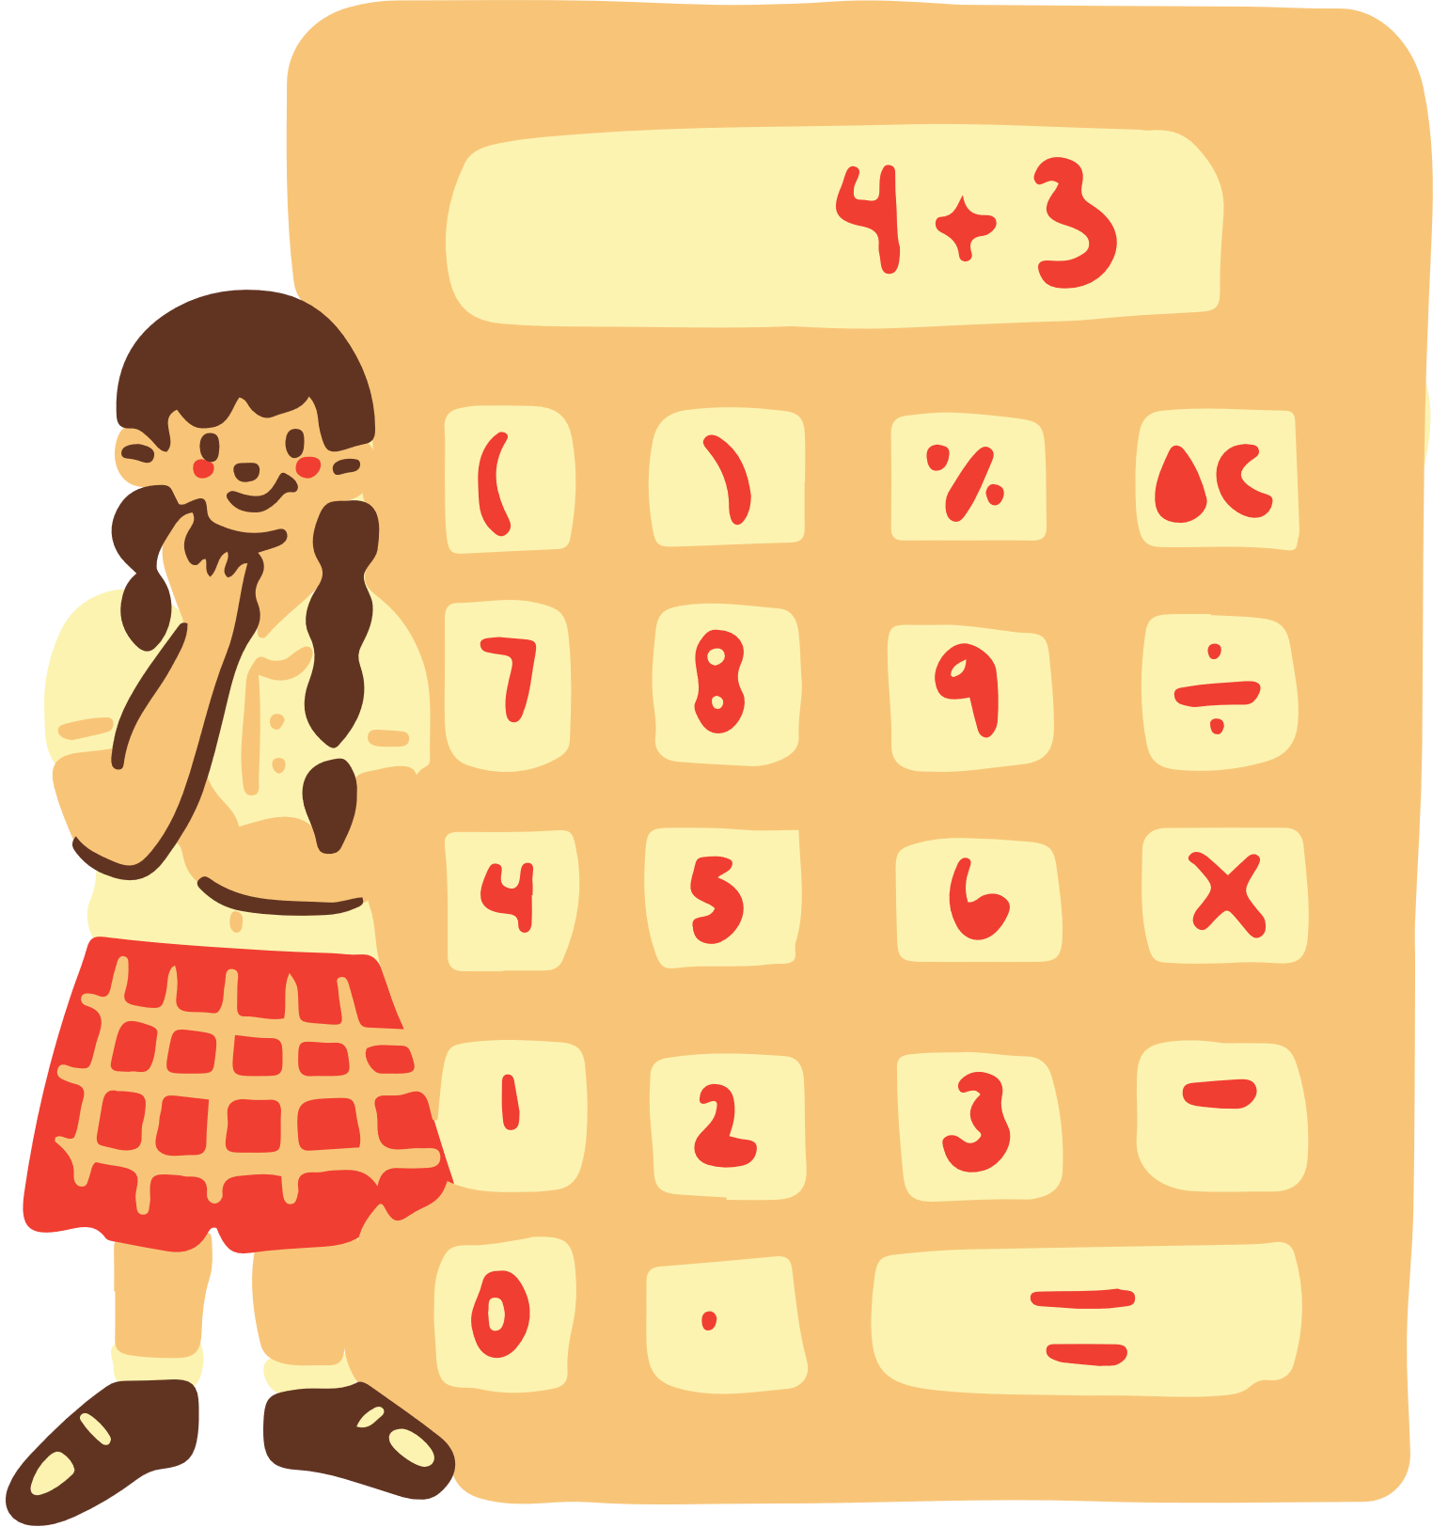
تَدَرَّبْ، وَحُلَّ المَسَائِلَ:
استراتيجة التعلم التعاوني + المتمايز
أ/ نوره الأكلبي
صفحة 133

Slide 14
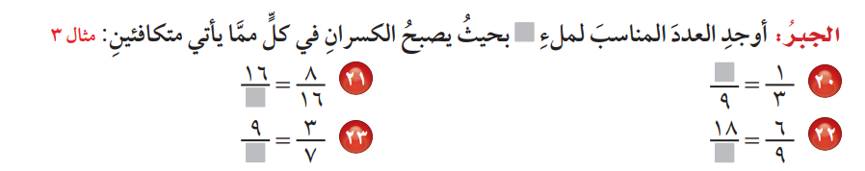
تَدَرَّبْ، وَحُلَّ المَسَائِلَ:
أ/ نوره الأكلبي
صفحة 133

Slide 15

تَدَرَّبْ، وَحُلَّ المَسَائِلَ:
أ/ نوره الأكلبي
صفحة 133

Slide 16
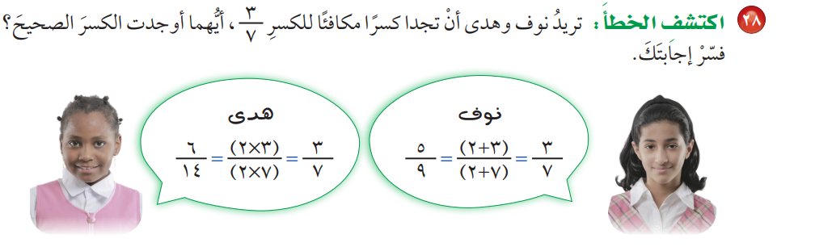



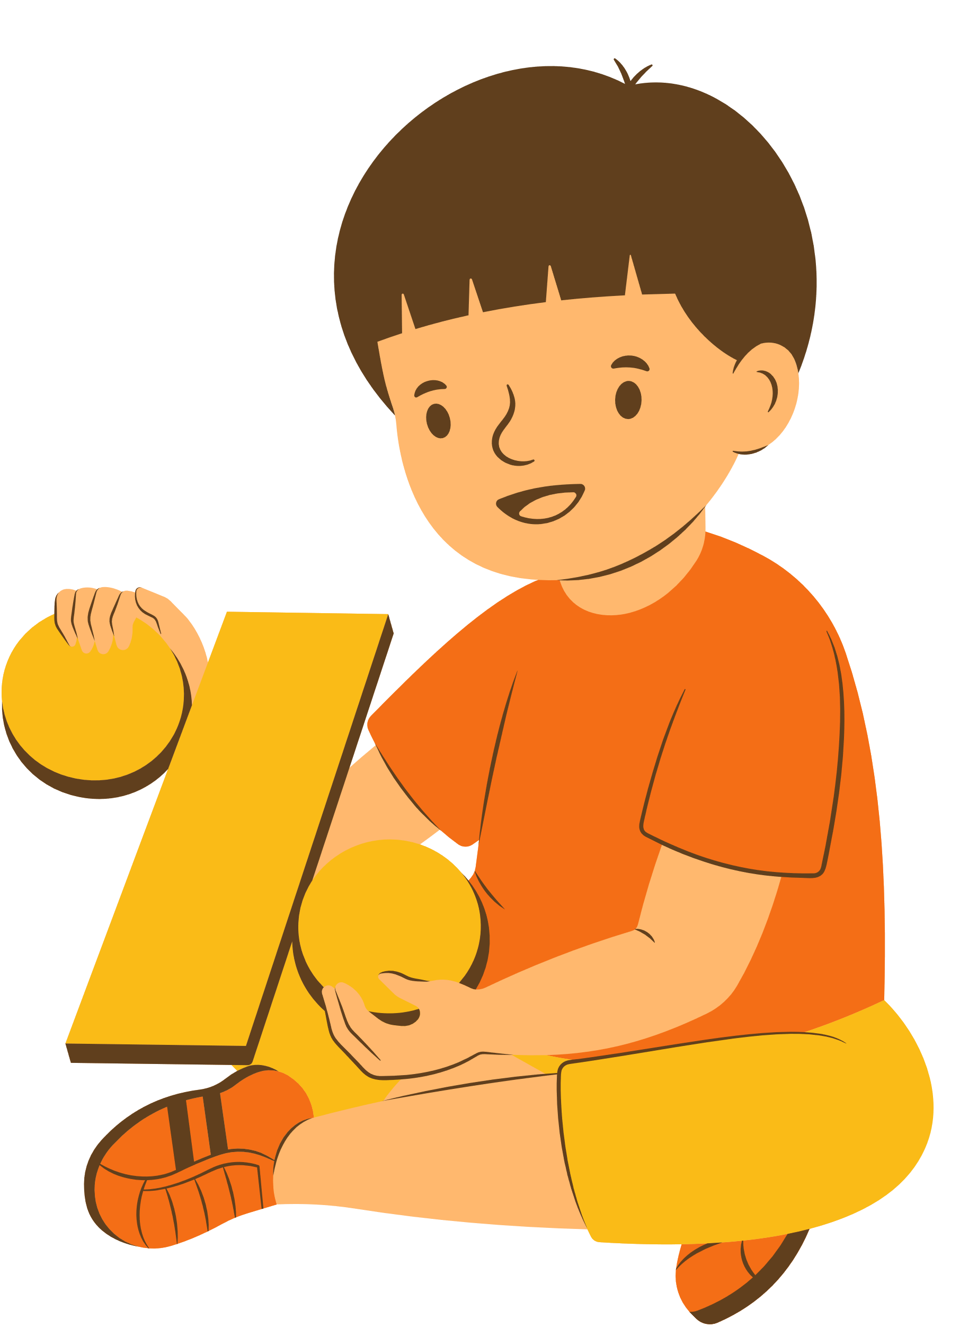
إستراتيجة العصف الذهني
مسائلُ مهاراتِ التفكيرِ العُليا
أ/ نوره الأكلبي
صفحة 133

Slide 17
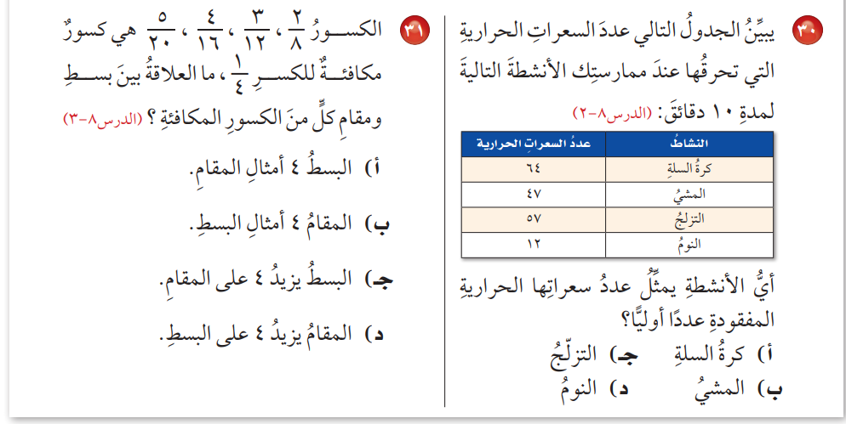
تدريب على
الاختبار
أ/ نوره الأكلبي
صفحة 133

Slide 18



ورقة عمل تفاعلية
أ/ نوره الأكلبي

Slide 19











ماذا تعلمت في درسنا اليوم ؟
أ/ نوره الأكلبي

Slide 20
الواجب
أ/ نوره الأكلبي

